Slide 1
旺欉 – 第一個模組建置
羅紹賢 副工程師
創生處 技術加值 組
2022.08.09

Slide 2
大綱
標記資料說明
資料對齊資料切分
對齊：組合鋁錠各參數的資料
切分：擷取製程重要生產時間點
前處理可視化套件(模型建置前)
初步建置模型分析結果

Slide 3
標記資料說明
使用資料範圍
第一次標記資料：111/5/9，使用一個模具，共生產36錠
第二次標記資料：111/7/4，使用兩個模具，分別生產31、31錠
共生產98錠

Slide 4
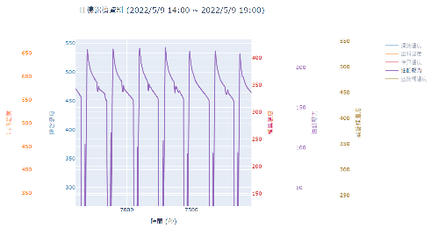
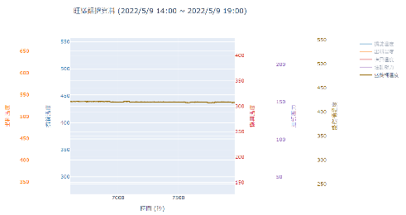
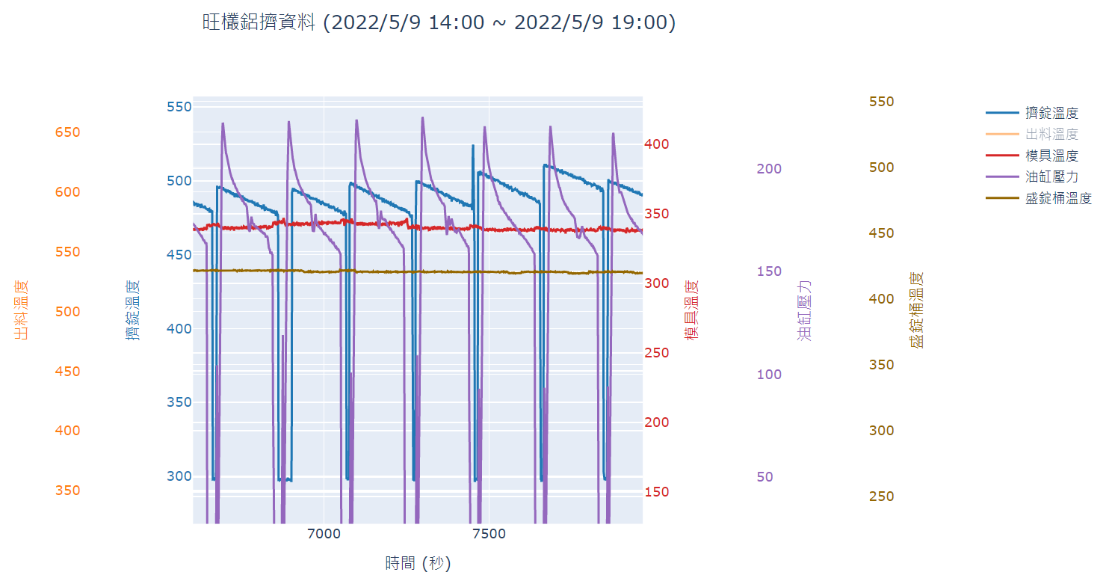
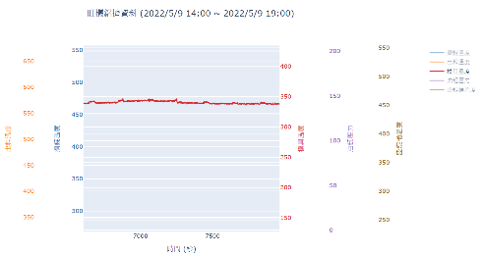
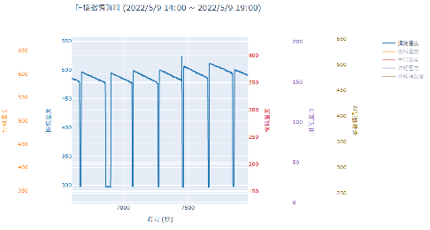
資料對齊
原始數據
油缸壓力
盛錠筒溫度
時域分析統計方法
中文 | 英文 | 中文 | 英文 | 中文 | 英文
平均值 | Mean | 偏度 | Skew | 峰值間最大值與最小值的差 | Ptp
中位數 | Median | 峰度 | Kurt | 波峰函數 | Crest
加總 | Sum | 標準差 | Std | 維度 | Shape
最小值 | Min | 變異數 | Var | 單位脈衝函數 | Impulse
最大值 | Max | 平方平均數 | Rms | 邊界 | margin
模具溫度
擠錠溫度
切割各特徵數據
依實際生產狀況區分
有效資料的時間線
即時依據感測器資料中擠錠溫度與油缸壓力數據，藉此判斷當前生產進程
特徵數據名稱 | 生產開始閥值 | 生產結束閥值
擠錠溫度 | 390 | 320
油缸壓力 | 130 | 30
時間序/參數名稱 | 擠錠溫度 | 油缸壓力 | 模具溫度 | 盛錠筒溫度
0 | 480 | 10 | 340 | 420
1 | 485 | 20 | 345 | 423
2 | 490 | 25 | 330 | 418
3 | 500 | 95 | 335 | 419
4 | 310 | 230 | 344 | 424
5 | 300 | 230 | 339 | 423
6 | 296 | 195 | 337 | 420
7 | 292 | 10 | 341 | 419
480超過閥值390，為擠錠溫度起始時間點
此段為有效擠錠溫度資料
此段為有效油缸壓力、模具與盛錠筒溫度資料
310低於閥值320，為擠錠溫度結束時間點
230超過閥值130，為油缸壓力起始時間點
10超過閥值30，為油缸壓力結束時間點

Slide 5
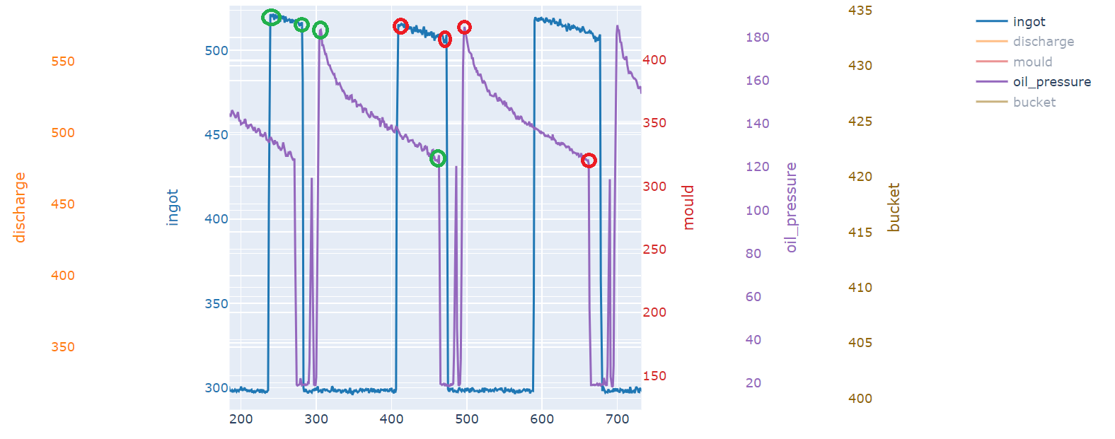
資料切分：擷取重要索引值
格式：[ 擠錠溫度起始索引值，擠錠溫度結束索引值，油缸壓力起始索引值，油缸壓力結束索引值 ]
1.擠錠溫度起始索引值
5.下一鋁錠擠錠溫度起始索引值
3.油缸壓力起始索引值
7.下一鋁錠油缸壓力起始索引值
2.擠錠溫度結束索引值
4.油缸壓力結束索引值
6.下一鋁錠擠錠溫度結束索引值
8.下一鋁錠油缸壓力結束索引值
1
2
6
7
3
5
4
8

Slide 6
前處理可視化套件(模型建置前)
Pandas-profiling
Dataprep
Sweetviz
Autoviz

Slide 7
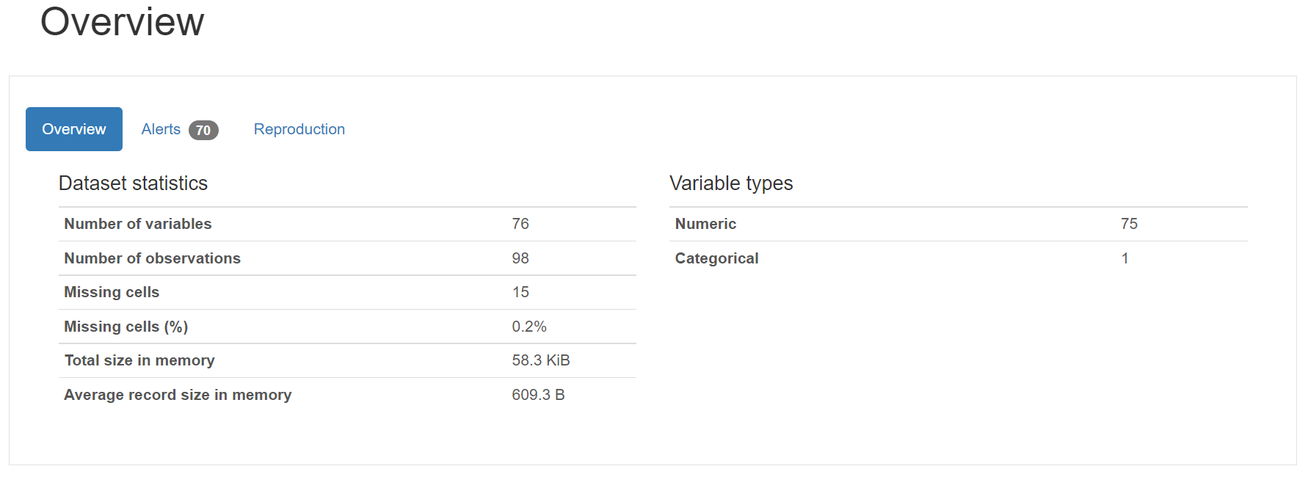
前處理可視化結果
模型輸入資料概覽
以統計分析手法展開原始數據，共76個欄位，包含75個數值型資料與1個類別型資料
目前收集鋁錠資料共98錠
原始資料轉換
資料標記結果

Slide 8
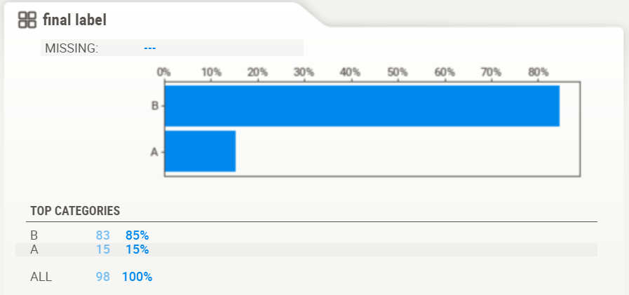
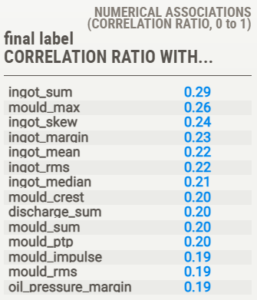
前處理可視化結果
標記分類(A、B級)
標記分類關聯性排序
資料標記分類佔比：
A級(完美半成品)：15錠，佔比15%
B級(略帶瑕疵)：83錠，佔比85%
與品質結果關聯性最高的前三名：
擠錠溫度總和
模具溫度最大值
擠錠溫度偏度

Slide 9
模型建置工具
模型訓練使用工具：Pycaret
低代碼(low-code)自動化機器學習工具
依據準確率或召回率自動比較常見的演算法，並進行排序

Slide 10
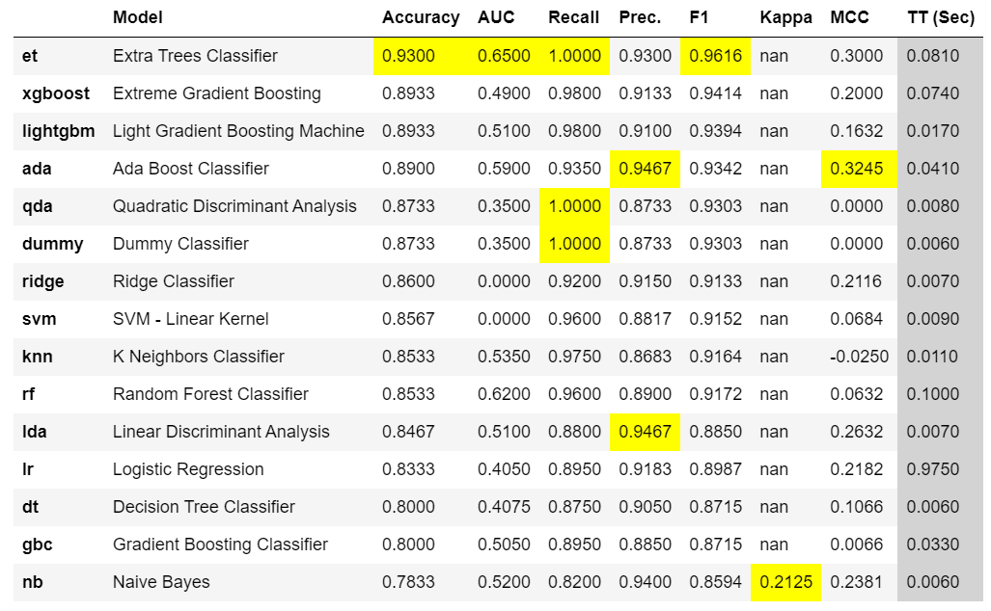
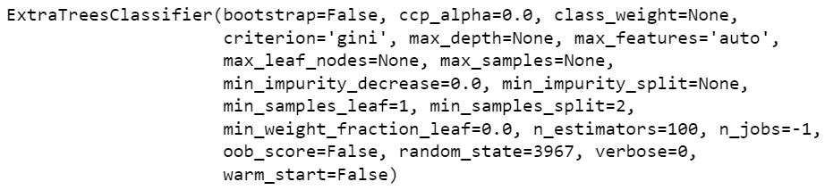
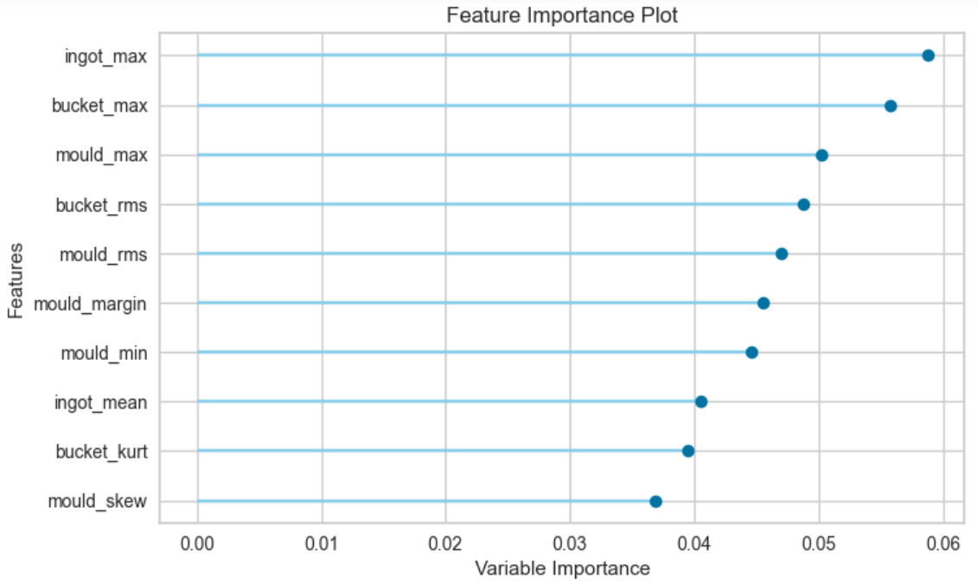
初步建置模型分析結果
最佳演算法：極限樹
機器學習方法效能排序
特徵對品質結果影響最大的前三名：
擠錠溫度最大值
盛錠筒溫度最大值
模具溫度最大值
猜測：
於擠製過程中，擠錠、模具與盛錠筒的最高溫度可能會造成鋁擠半成品在冷卻過後易出現結晶化或其他異常狀況
極限樹特徵重要性排序

